Slide 1



ΕΝΟΤΗΤΑ 4
ΕΡΓΑΣΙΑ &
ΒΙΟΜΗΧΑΝΙΑ
Notes:
Για: ΗΛΙΚΙΕΣ 9 – 11 (Μπορούν να γίνουν προσαρμογές για μικρότερης ή μεγαλύτερης ηλικίας μαθητές και μαθήτριες)

Slide 2

Σε αυτό το μάθημα θα:
Σκεφτούμε όλους τους διαφορετικούς τύπους εργασίας και πώς έχει αλλάξει η βιομηχανία με την πάροδο του χρόνου.
Αναλογιστούμε τη θέση των γυναικών στο χώρο εργασίας.
Σκεφτούμε τη διαφορά μεταξύ της εργασίας στο παρελθόν, στη σύγχρονη εποχή και στο μέλλον.
Notes:
ΣΤΟΧΟΙ

Slide 3
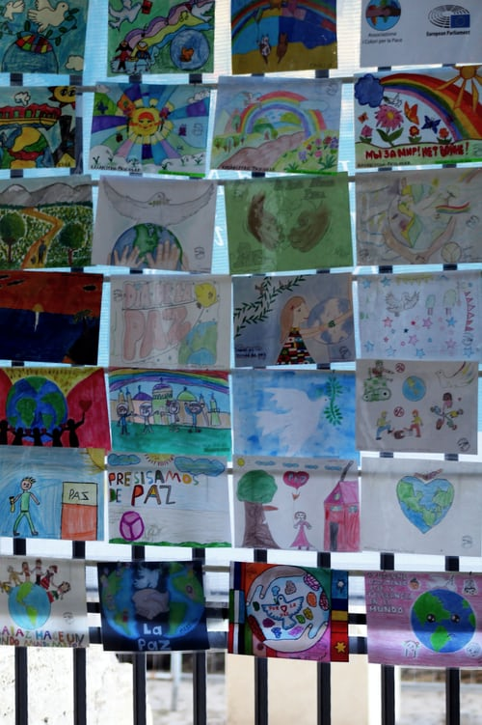


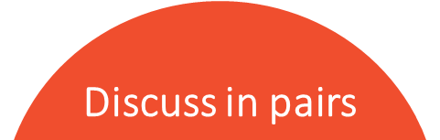
ΑΣ ΜΟΙΡΑΣΤΟΥΜΕ ΤΙΣ ΣΚΕΨΕΙΣ ΜΑΣ
ΤΟ ΣΗΜΕΡΙΝΟ ΜΑΣ ΘΕΜΑ ΕΙΝΑΙ
«ΕΡΓΑΣΙΑ ΚΑΙ ΒΙΟΜΗΧΑΝΙΑ»
Notes:
Τι σημαίνει το θέμα; / Συζητήστε σε ζευγάρια τι πιστεύετε ότι είναι και τι σημαίνει για εσάς…. Μοιραστείτε τις σκέψεις σας με όλη την τάξη

Slide 4
Μερικές ΣΚΕΨΕΙΣ σχετικά με την «ΕΡΓΑΣΙΑ και τη ΒΙΟΜΗΧΑΝΙΑ»:
Η εργασία είναι σημαντική, τόσο για την ανάπτυξη και την πρόοδο των κοινωνιών όσο και σε προσωπικό επίπεδο.
Όταν σκεφτόμαστε την εργασία και τη βιομηχανία, σκεφτόμαστε όλες τις διαφορετικές δουλειές που κάνουν οι άνθρωποι σε χώρους εργασίας που περιλαμβάνουν σπίτια, εργοστάσια, γραφεία και σχολεία.
Σύμφωνα με τον νόμο, άνδρες και γυναίκες πρέπει να έχουν ίσα δικαιώματα στην αγορά εργασίας.
Notes:
Τι πιστεύετε ότι είναι σημαντικό;

Slide 5

Πώς οι
Καλλιτέχνες
μπορεί να ερμηνεύουν την
«ΕΡΓΑΣΙΑ ΚΑΙ ΒΙΟΜΗΧΑΝΙΑ»
στα έργα Τέχνης;
Απασχόληση
Θόρυβος
Μηχανική
Αλληλοσύνδεση
Επεξεργασία, Διαδικασία
Προϊόν
Notes:
Με συγκεκριμένα χρώματα, σχήματα, θέματα; Θα ήταν προφανή ή έμμεση απεικόνιση; Πώς θα έδειχνες ΕΣΥ το θέμα αυτό αν σχεδίαζες μια εικόνα;

Slide 6
Ας δούμε αυτό το έργο τέχνης
Τι πιστεύετε για τα
φυσικά χαρακτηριστικά του;
Τίτλος Η ΜΙΚΡΗ ΖΥΘΟΠΟΙΙΑ
Καλλιτέχνης ANDERS ZORN, 1860-1920, Σουηδός
Μέσο Λάδι σε μουσαμά
Διαστάσεις 47, 5 X 78 εκ.
Ημερομηνία ολοκλήρωσης 1890
https://digitaltmuseum.se/021046502991/lilla-bryggeriet
Notes:
Ποια είναι τα φυσικά χαρακτηριστικά του έργου τέχνης και ποια η ιστορική του σημασία; Πώς μπορεί να επηρεάσει τα συναισθήματά μας;

Slide 7
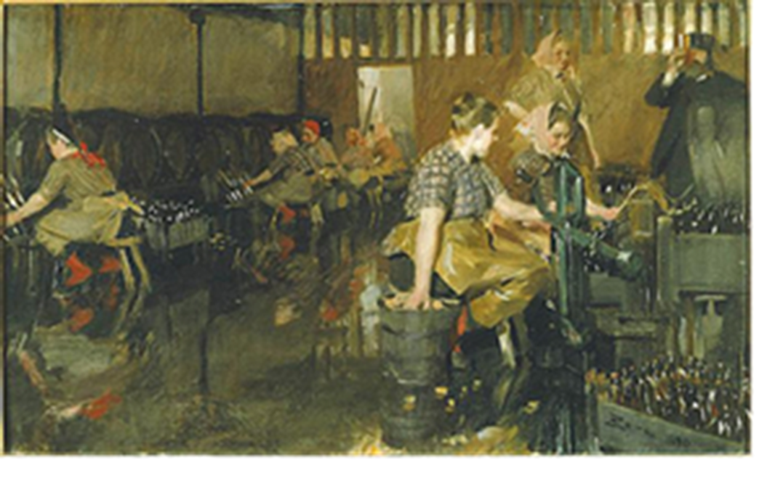
Ας δούμε αυτό το έργο τέχνης
Πιστεύετε ότι απεικονίζει
«Εργασία & Βιομηχανία»;
Πώς νιώθετε βλέποντας το έργο;
Μπορούμε να το συνδέσουμε με τη δική μας ζωή;
https://digitaltmuseum.se/021046502991/lilla-bryggeriet
Notes:
Ποια συναισθήματα μάς δημιουργούνται από αυτό το έργο τέχνης;

Slide 8
ΣΗΜΕΙΑ ΣΥΖΗΤΗΣΗΣ
- Ποιοι είναι οι εργάτες σε αυτόν τον πίνακα;
- Πώς έχει ζωγραφίσει ο καλλιτέχνης το νερό στο πάτωμα;
- Τι ήχους νομίζετε ότι θα μπορούσαμε να ακούσουμε σε αυτό το δωμάτιο;
Notes:
Συζητήστε για τον καλλιτέχνη και το έργο τέχνης

Slide 9
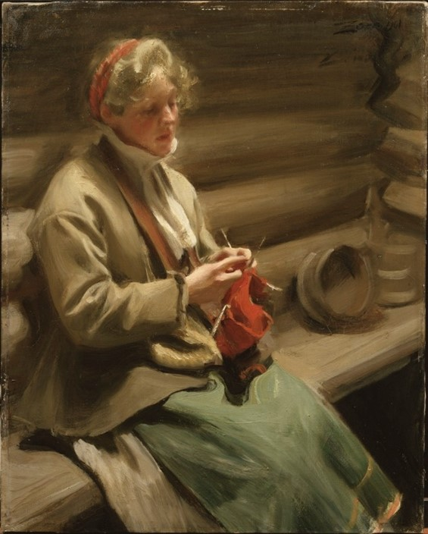
Άλλα έργα τέχνης που μπορούν να μας βοηθήσουν να κατανοήσουμε το θέμα μας
Στην προβιομηχανική εποχή, χωρίς μηχανήματα για βοήθεια, οι γυναίκες μπορούσαν να περνούν κάθε λεπτό δουλεύοντας.
Έτσι, ο ζωγράφος Anders Zorn, αποτύπωσε στην πραγματικότητα μια εικόνα ενός από τους πιο σκληρά εργαζόμενους στη Σουηδική κοινωνία του παρελθόντος, το 1901 με τον πίνακα:
«Κορίτσι από τη Νταλάρνα πλέκει»
Insert secondary artwork/s
Notes:
Συζητήστε τον καλλιτέχνη και το έργο τέχνης στο πλαίσιο ΣΥΓΚΡΙΣΗ ΚΑΙ ΑΝΤΙΘΕΣΗ ΜΕ ΤΟ ΚΥΡΙΟ ΕΡΓΟ

Slide 10
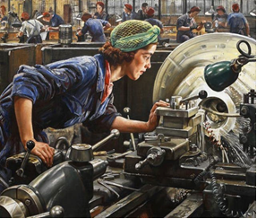
Άλλα έργα τέχνης που μπορούν να μας βοηθήσουν να κατανοήσουμε το θέμα μας
Η αλλαγή των εποχών σήμαινε ότι τη δεκαετία του 1940, οι άνδρες έλειπαν συχνά στα πεδία μάχης του Β' Παγκοσμίου Πολέμου. Πολλά εργοστάσια ήταν γεμάτα με γυναίκες (και νέα μηχανήματα παραγωγής) που κατασκεύαζαν πυρομαχικά και εξοπλισμό, όπως φαίνεται στο έργο της Laura Knight το 1943 με τίτλο:
«Η Ruby Loftus βιδώνει ένα κλείστρο δακτυλίου»
Notes:
Συζητήστε για τον καλλιτέχνη και το έργο τέχνης: ΣΥΓΚΡΙΣΗ ΚΑΙ ΑΝΤΙΘΕΣΗ ΜΕ ΤΟ ΚΥΡΙΟ ΕΡΓΟ

Slide 11
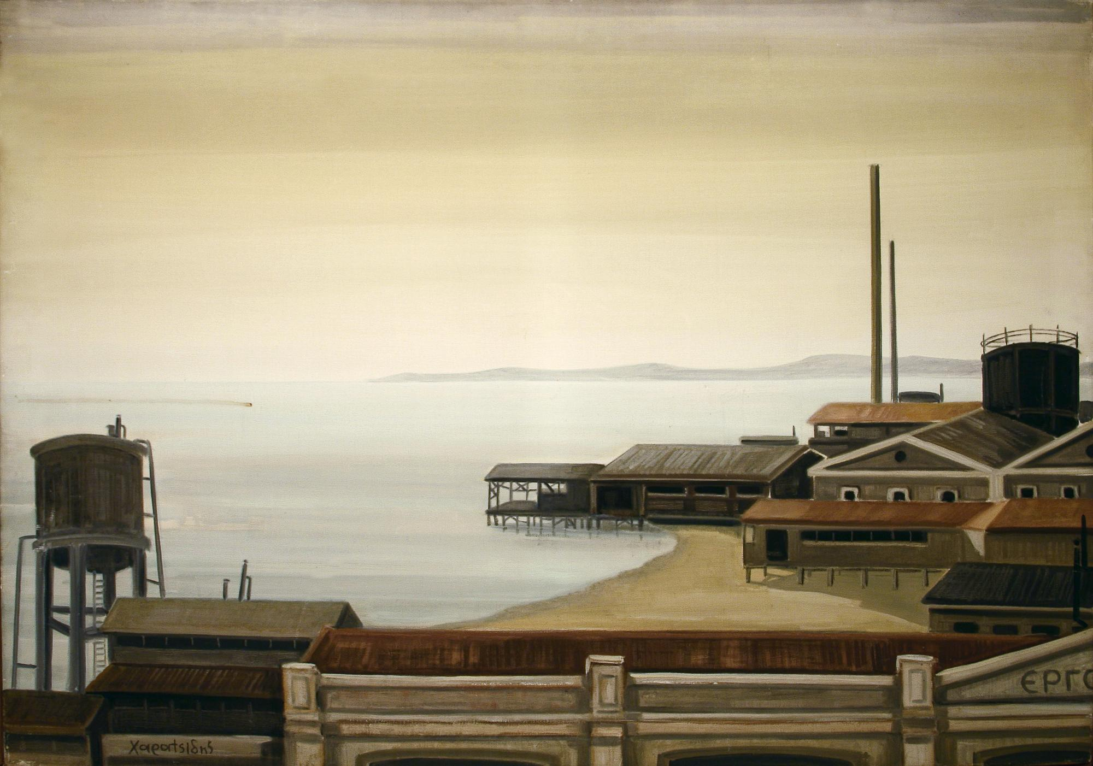
Άλλα έργα τέχνης που μπορεί να «μιλούν» για
«ΕΡΓΑΣΙΑ και ΒΙΟΜΗΧΑΝΙΑ»:
ΕΡΗΜΟ ΕΡΓΟΣΤΑΣΙΟ
--Χαρατσίδης (Έλληνας)
2nd County Artwork
Notes:
ΕΡΗΜΟ ΕΡΓΟΣΤΑΣΙΟ του ΣΑΒΒΑ ΧΑΡΑΤΣΙΔΗ. Έλληνας καλλιτέχνης, 1925 – 1994. ΕΘΝΙΚΗ ΠΙΝΑΚΟΘΗΚΗ, ΑΘΗΝΑ, ΕΛΛΑΔΑ
Τι λέει για το θέμα; (Ο χώρος εργασίας μπορεί να είναι όμορφος και απόκοσμος όταν οι εργαζόμενοι έχουν φύγει)

Slide 12
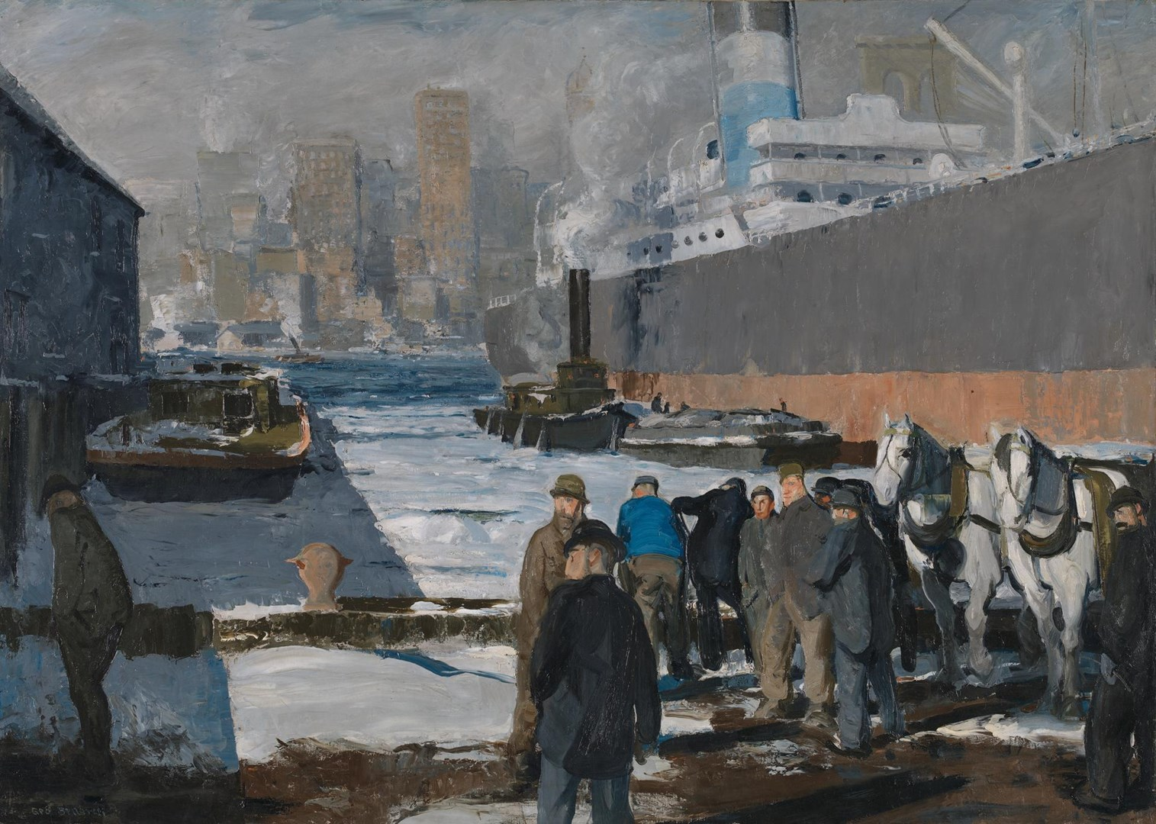
Άλλα έργα τέχνης που μπορεί να «μιλούν» για
«ΕΡΓΑΣΙΑ Και ΒΙΟΜΗΧΑΝΙΑ»:
ΑΝΤΡΕΣ ΣΤΙΣ ΠΡΟΒΛΗΤΕΣ
--Bellows (Αμερικανός)
Notes:
ΑΝΤΡΕΣ ΣΤΙΣ ΠΡΟΒΛΗΤΕΣ του GEORGE BELLOWS, Αμερικανός καλλιτέχνης, 1882 – 1925 (Ημερομηνία ολοκλήρωσης έργου: 1912). ΕΘΝΙΚΗ ΠΙΝΑΚΟΘΗΚΗ, ΛΟΝΔΙΝΟ, ΗΝΩΜΕΝΟ ΒΑΣΙΛΕΙΟ
Τι λέει για το θέμα; (Ο χώρος εργασίας μπορεί να είναι βρώμικος και γεμάτος ένταση όταν είναι πλήρως «σε δράση»)

Slide 13
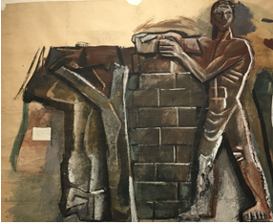
Άλλα έργα τέχνης που μπορεί να «μιλούν» για
«ΕΡΓΑΣΙΑ Και ΒΙΟΜΗΧΑΝΙΑ»:
Ο ΟΙΚΟΔΟΜΟΣ
--Sironi (Ιταλός)
Notes:
Ο ΚΑΤΑΣΚΕΥΑΣΤΗΣ του MARIO SIRONI. Ιταλός καλλιτέχνης, 1885 – 1961 (Ημερομηνία ολοκλήρωσης του έργου: 1936). ΕΘΝΙΚΗ ΠΙΝΑΚΟΘΗΚΗ ΜΟΝΤΕΡΝΑΣ ΤΕΧΝΗΣ, ΡΩΜΗ, ΙΤΑΛΙΑ
Τι λέει για το θέμα; (Αλλά… Είναι η δουλειά το παν; Θα μας υπερνικήσει αυτό που χτίζουμε;)

Slide 14
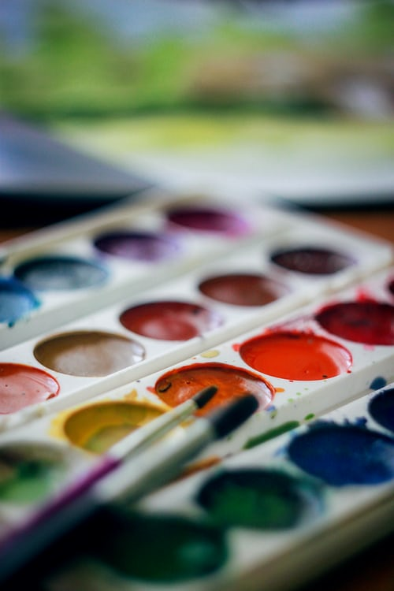
Μπορούμε να απεικονίσουμε την
«Εργασία & Βιομηχανία”;
ΑΣ ΚΑΝΟΥΜΕ ΤΕΧΝΗ!
Notes:
Ο/Η ΕΚΠΑΙΔΕΥΤΙΚΟΣ ΜΠΟΡΕΙ ΝΑ ΕΠΙΛΕΞΕΙ ΠΑΡΑΔΕΙΓΜΑΤΑ ΑΠΟ ΤΟ ΑΝΤΙΣΤΟΙΧΟ ΕΝΤΥΠΟ …Ή ΝΑ ΔΗΜΙΟΥΡΓΗΣΕΙ ΔΙΚΕΣ ΤΟΥ/ΤΗΣ ΔΡΑΣΤΗΡΙΟΤΗΤΕΣ ΓΙΑ ΤΟΥΣ ΜΑΘΗΤΕΣ ΚΑΙ ΤΙΣ ΜΑΘΗΤΡΙΕΣ ΤΟΥ/ΤΗΣ

Slide 15
Τα ακρυλικά χρώματα έχουν πολύπλευρες ιδιότητες. Στεγνώνουν γρήγορα και με την πάροδο του χρόνου μπορούν να χρησιμοποιηθούν για τη δημιουργία τρισδιάστατων στρωμάτων για να δώσουν βάθος και ύφος στο έργο τέχνης. Χρησιμοποιώντας αυτή την τεχνική φανταστείτε ένα τοπίο με εργοστάσιο σε πλήρη λειτουργία και δημιουργήστε στρώματα βαφής για να αναπαραστήσετε ρεαλιστικά τα ογκώδη κτίρια, τα θορυβώδη μηχανήματα και τον καπνό του εργοστασίου. Επιλέξτε τα χρώματα και την οπτική που αποτυπώνουν καλύτερα το βιομηχανικό περιβάλλον.
Το κολάζ (ο συνδυασμός φωτογραφιών, αποκομμάτων περιοδικών και μικρών αντικειμένων σε μια επιφάνεια) είναι ένας άλλος τρόπος για να δημιουργήσετε μια τρισδιάστατη αναπαράσταση ενός εργοστασίου σε πλήρη λειτουργία. Επιλέξτε και αξιοποιήστε όσες διαφορετικές υφές και εικόνες μπορείτε για να φτιάξετε ένα κολάζ ενός φανταστικού, βιομηχανικού χώρου εργασίας.
Χρησιμοποιώντας τη σύγχρονη τεχνολογία, όπως ένα iPad ή ένα κινητό τηλέφωνο, τραβήξτε μια φωτογραφία ενός χώρου εργασίας ή κάποιου που γνωρίζετε την ώρα που εργάζεται. Σκεφτείτε όλες τις πτυχές που μπορείτε να ελέγξετε για να διασφαλίσετε την καλύτερη δυνατή αναπαράσταση της «εργασίας» στην Τέχνη, π.χ. τον φωτισμό, την οπτική γωνία, τη σύνθεση, κ.λπ.
Η προώθηση (μάρκετινγκ) των προϊόντων που παράγονται από τη βιομηχανία είναι ένα σημαντικό βήμα στον κύκλο παραγωγής. Σχεδιάστε τη δική σας ετικέτα για το αγαπημένο σας αναψυκτικό. Κάντε την εντυπωσιακή και με τις απαραίτητες πληροφορίες και σκεφτείτε πώς θα μπορούσε να είναι αποτελεσματική ώστε να οδηγεί σε μεγαλύτερη πώληση.

Slide 16
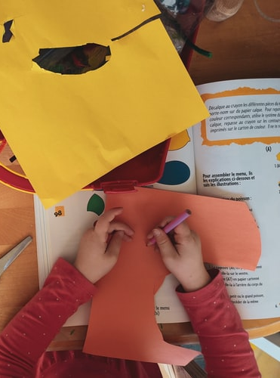
Μπορούμε να εμπνευστούμε;
ΑΣ ΚΑΝΟΥΜΕ ΓΛΩΣΣΙΚΕΣ ΔΡΑΣΤΗΡΙΟΤΗΤΕΣ!
Notes:
Ο/Η ΕΚΠΑΙΔΕΥΤΙΚΟΣ ΜΠΟΡΕΙ ΝΑ ΕΠΙΛΕΞΕΙ ΠΑΡΑΔΕΙΓΜΑΤΑ ΑΠΟ ΤΟ ΑΝΤΙΣΤΟΙΧΟ ΕΝΤΥΠΟ …Ή ΝΑ ΔΗΜΙΟΥΡΓΗΣΕΙ ΔΙΚΕΣ ΤΟΥ/ΤΗΣ ΓΛΩΣΣΙΚΕΣ ΔΡΑΣΤΗΡΙΟΤΗΤΕΣ ΓΙΑ ΤΟΥΣ ΜΑΘΗΤΕΣ ΚΑΙ ΤΙΣ ΜΑΘΗΤΡΙΕΣ ΤΟΥ/ΤΗΣ

Slide 17
Γίνετε δημοσιογράφοι. Δημιουργήστε μια είδηση σχετικά με μια κατάσταση σε ένα εργοστάσιο. Χρησιμοποιήστε τις κατάλληλες λέξεις για να εξηγήσετε τι συνέβη, σε ποιον, πώς, πότε και γιατί. Στη συνέχεια παρουσιάστε την ιστορία σας στην τάξη σε λιγότερο από 2 λεπτά.
Χρησιμοποιήστε την εικόνα που φτιάξατε για έναν εργαζόμενο ή έναν χώρο εργασίας ως έμπνευση και γράψτε μια ιστορία ή μια περιγραφή αυτού του ατόμου ή του χώρου.
Δημιουργήστε μια συνταγή για ένα νέο φαγητό που θα μπορούσε να παραχθεί σε ένα τοπικό εργοστάσιο και να πωληθεί σε όλο τον κόσμο. Δουλεύοντας σε ζευγάρια, επιλέξτε το είδος του πιάτου (γλυκό ή αλμυρό), τα υλικά, τη συνταγή και τις τεχνικές που χρειάζονται για να τα συνδυάσετε όλα σε κάτι νόστιμο. Καταγράψτε τις ιδέες σας και συμπεριλάβετε όλες τις συνταγές σε ένα «Βιβλίο Μαγειρικής» της τάξης.

Slide 18
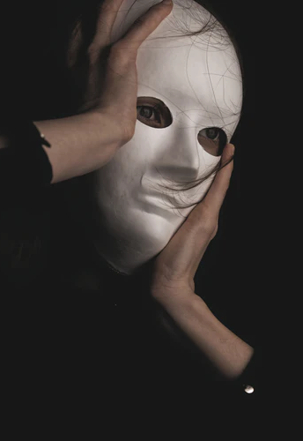
Μπορούμε να γίνουμε δημιουργικοί/ες;
ΑΣ ΠΑΙΞΟΥΜΕ ΘΕΑΤΡΟ!
Notes:
Ο/Η ΕΚΠΑΙΔΕΥΤΙΚΟΣ ΜΠΟΡΕΙ ΝΑ ΕΠΙΛΕΞΕΙ TO ΠΑΡΑΔΕΙΓΜΑ ΤΟ ΑΝΤΙΣΤΟΙΧΟ ΕΝΤΥΠΟ …Ή ΝΑ ΔΗΜΙΟΥΡΓΗΣΕΙ ΔΙΚΕΣ ΤΟΥ/ΤΗΣ ΘΕΑΤΡΟΠΑΙΔΑΓΩΓΙΚΕΣ ΔΡΑΣΤΗΡΙΟΤΗΤΕΣ ΓΙΑ ΤΟΥΣ ΜΑΘΗΤΕΣ ΚΑΙ ΤΙΣ ΜΑΘΗΤΡΙΕΣ ΤΟΥ/ΤΗΣ

Slide 19
Σε ομάδες των 5-6 ατόμων επιλέξτε μια συσκευή που χρησιμοποιείται στην καθημερινότητά μας (μπορεί να είναι ηλεκτρική σκούπα, βραστήρας, laptop, πλυντήριο ρούχων, κ.λπ.). Σκεφτείτε τη χρήση της και τα διάφορα μέρη και εξαρτήματά της και προσπαθήστε να την αναδημιουργήσετε, χρησιμοποιώντας το σώμα, την κίνηση και τον ήχο. Παρουσιάστε την στην υπόλοιπη τάξη. Θα είναι ενδιαφέρον να καταλάβουμε πώς μπορεί να παραχθεί (συμβολικά) το τελικό προϊόν μπροστά στα μάτια όλων!
Τι θα συνέβαινε εάν το μηχάνημα άρχιζε να λειτουργεί σε διαφορετικούς ρυθμούς; Πολύ γρήγορα; Ή σε αργή λειτουργία; Ένα άτομο δίνει τον ρυθμό ως μαέστρος και η μηχανή αλλάζει ρυθμούς ανάλογα. Τι θα συνέβαινε αν το μηχάνημα δούλευε τόσο σκληρά ώστε να χαλάσει; Αυτοσχεδιάστε!
Σε ομάδες των 5- 6 ατόμων φανταστείτε ένα εργοστάσιο γεμάτο μηχανήματα που δουλεύουν πυρετωδώς. Χρησιμοποιήστε το σώμα σας και τους ήχους που κάνετε για να αναπαράγετε την κίνηση και τη φασαρία του βιομηχανικού σας χώρου. Ποιος είναι ο σκοπός του εργοστασίου; Τι φτιάχνει; Δείτε αν οι συμμαθητές σας μπορούν να μαντέψουν.

Slide 20
«ΕΡΓΑΣΙΑ & ΒΙΟΜΗΧΑΝΙΑ»
Notes:
ΩΡΑ ΓΙΑ ΑΞΙΟΛΟΓΗΣΗ

Slide 21
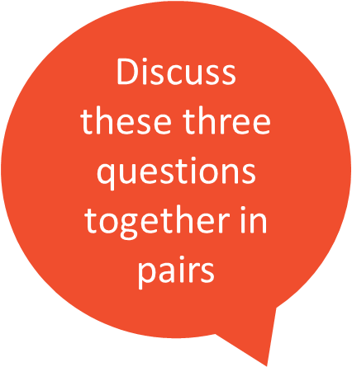



Τι μάθαμε για την «Εργασία & Βιομηχανία» που δεν είχαμε σκεφτεί πριν;
Τι σας άρεσε περισσότερο σε αυτή την ενότητα;
Τι ήταν πιο ενδιαφέρον βλέποντας αυτό το θέμα με
έναν καινούριο και βαθύτερο τρόπο;
Notes:
Σύνοψη μαθήματος/Αξιολόγηση

Slide 22


www.getcreativewithart.org
*
Produced with funding from the European Commission’s Erasmus+ Program
Notes:
Περισσότερες θεματικές ενότητες είναι διαθέσιμες στο www.getcreativewithart.org

